Slide 1
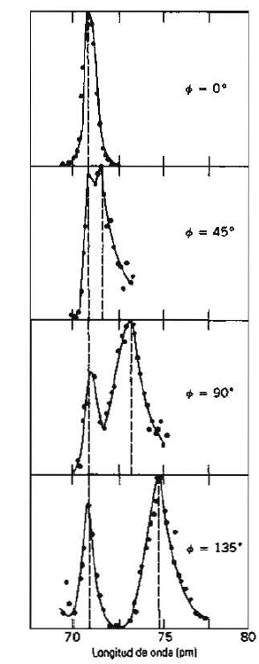
REPASO
Otros fenómenos donde se manifiesta la naturaleza corpuscular de la luz:
Efecto Compton
Frecuencia de corte en espectro de rayos X
Creación de pares e⁻—e⁺
II-C. El Efecto Compton.
En 1923 los experimentos de Compton dieron una nueva confirmación de la naturaleza corpuscular de la radiación.
Compton hizo incidir un haz colimado de rayos X de longitud de onda λ bien definida sobre un blanco de grafito y midió la intensidad y la longitud de onda de los rayos dispersados en varias direcciones.
Se observó que aunque el haz incidente consiste esencialmente de una única longitud de onda,
en los rayos X dispersados en direcciones que forman un ángulo θ no nulo con la dirección del haz, aparecen dos longitudes de onda:
una es la misma λ de la radiación incidente
y la otra, λ ′ , es mayor, esto es λ ′ = λ + Δλ .
Este corrimiento Δλ , denominado corrimiento Compton, varía con el ángulo en que se observan los rayos X dispersados.

Slide 2
La presencia de una longitud de onda diferente de la de la radiación incidente en la radiación dispersada no se puede explicar si se considera la radiación X como una onda electromagnética clásica.
La presencia de una longitud de onda diferente de la de la radiación incidente en la radiación dispersada no se puede explicar si se considera la radiación X como una onda electromagnética clásica.
De acuerdo con el Electromagnetismo clásico el campo eléctrico de la onda incidente, que oscila con la frecuencia ν, actúa sobre los electrones libres del blanco y los fuerza a oscilar con esa misma frecuencia.
Los electrones oscilantes irradian en todas las direcciones ondas electromagnéticas, de frecuencia igual a la de la oscilación.
Por lo tanto, según la teoría clásica, la radiación dispersada tiene la misma frecuencia y longitud de onda que la radiación incidente.
Compton interpretó este resultado del experimento suponiendo que la radiación X incidente está compuesta por fotones, cada uno de los cuales lleva una energía E = hν y que esos fotones chocan con los electrones libres
del blanco.

Slide 3
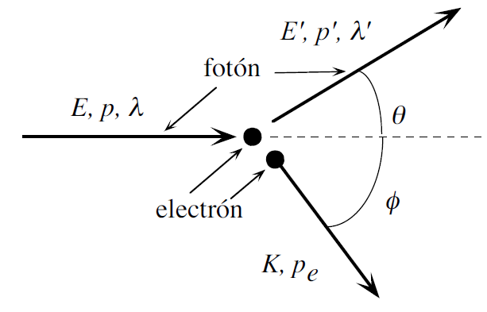
Análisis cuantitativo del efecto Compton
En la colisión entre un fotón y un electrón de la figura, si
suponemos que el fotón es una partícula de energía E = hν que se mueve con la velocidad c de la luz, es evidente que su masa en reposo debe ser nula, por lo tanto su energía total relativista es puramente cinética.
La cantidad de movimiento del fotón se puede obtener de la relación general entre la energía relativista E, la cantidad de movimiento p y la masa en reposo m:
La conservación de la cantidad de movimiento implica
y
En términos de λ_{C} el corrimiento Compton se expresa como
Δλ = λ_{C}(1− cosθ )

Slide 4
Resumen: Esquema de temas vistos y por ver en este capitulo
Fenómeno físico: Radiación de cuerpo negro (cap 1 ER)
Explicado por: Max Planck (1900)
Conceptos nuevos introducidos: Cuanto de energía. Constante de Planck
Fenómeno físico: Efecto fotoeléctrico
Explicado por: Albert Einstein (1905)
Fenómeno físico: Efecto Compton
Explicado por: Arthur H. Compton (1923)
Conceptos nuevos introducidos: Fotón. Dualidad onda-partícula.
Fenómeno físico: Espectro de emisión del Hidrógeno (cap 4 ER)
Explicado por: Niels Bohr (1913)
Conceptos nuevos introducidos: Niveles de energía permitidos del átomo.

Slide 5
CAPITULO III: EL MODELO DEL ATOMO DE RUTHERFORD-BOHR.
III-A. Modelos Atómicos Antiguos
Entendimiento del átomo hacia 1910
Los átomos tienen número de electrones que coincide con su posición en la tabla periódica (dispersión de rayos X ,…)
¿Cómo se distribuye la carga positiva del átomo?
Modelo de Thomson: “budín de pasas”

Slide 6
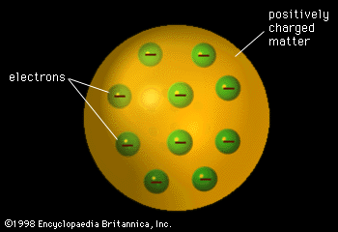
Modelo de Thomson: “budín de pasas”
De acuerdo con el modelo de Thomson, los átomos constan de cargas positivas esféricas de unos 10^{–8} cm de radio, con los electrones distribuidos en su interior.
El siguiente experimento fue realizado por Rutherford y sus colaboradores Hans Geiger y Ernest Marsden en 1911.
Hicieron incidir un haz colimado de partículas α sobre una hoja material delgada (por ej. una lamina de oro de 10^{–4} cm de espesor)
Se observó que:
A) Casi todas la atraviesan con una leve perdida de energía, y la mayoría se desvían menos de 1˚ desde su dirección original.
B) Una pequeña fracción sufre desviaciones mayores y alrededor de una en cada 104 se desvía en 90˚ o mas.
“Fue tan increíble como disparar una bala a una hoja de papel y que la bala rebote”
Para entender cuantitativamente los resultados experimentales debemos introducir el concepto de sección eficaz.
La sección eficaz σ es una medida de la interacción entre proyectiles o partículas lanzadas contra un centro dispersor.
Más precisamente: es una medida de la probabilidad de que ocurra un proceso específico cuando algún tipo de excitación radiante (un haz de partículas o una onda de sonido, luz o rayos X) incide sobre un blanco localizado (p. ej., una partícula o fluctuación de densidad).
Es una magnitud escalar que se mide en unidades de superficie.
Puede representarse como la sección transversal efectiva vista por los proyectiles al aproximarse al blanco.
Se suele medir en barns o «barnios»: 1 barn =10⁻²⁸ m²

Slide 7
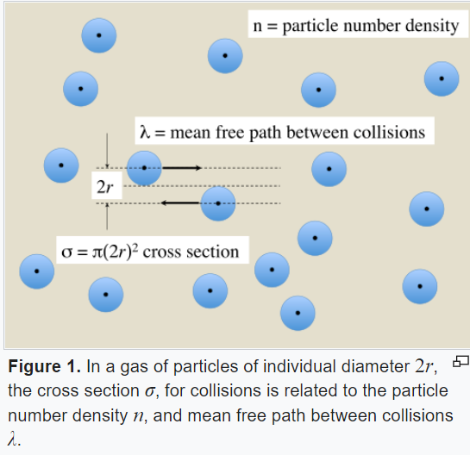
Un ejemplo de sección eficaz es la de Rutherford: es una medida de la probabilidad de que una partícula alfa sea desviada por un ángulo dado durante una colisión con un núcleo atómico.
Donde
σ es la sección eficaz de una colisión de dos partículas (m²),
λ es el camino libre medio entre colisiones (m),
n es la densidad numérica de las partículas objetivo (m⁻³).

Slide 8
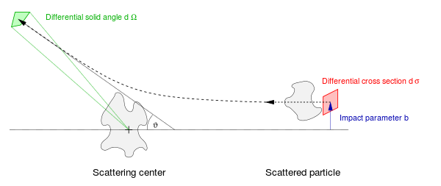
Sección eficaz diferencial (Differential Cross Section) y parámetro de impacto
Consideremos una medición clásica donde una sola partícula se dispersa de una sola partícula objetivo estacionaria.
Convencionalmente, se utiliza un sistema de coordenadas esféricas, con el objetivo colocado en el origen y el eje z de este sistema de coordenadas alineado con el haz incidente.
φ
El ángulo θ es el ángulo de dispersión, medido entre el haz incidente y el haz disperso, y el φ es el ángulo acimutal.
El parámetro de impacto b es el desplazamiento perpendicular de la trayectoria de la partícula entrante, y la partícula saliente emerge en un ángulo θ.
Para una interacción dada (coulombiana, magnética, gravitatoria, de contacto, etc.), el parámetro de impacto y el ángulo de dispersión tienen una dependencia funcional uno a uno definida entre sí.
La sección eficaz diferencial es el elemento de área en el plano del parámetro de impacto, es decir, dσ = b dφ db.
El rango angular diferencial de la partícula dispersa en el ángulo θ es el elemento de ángulo sólido dΩ = sen θ dθ dφ.
La sección eficaz diferencial es el cociente dσ/dΩ

Slide 9
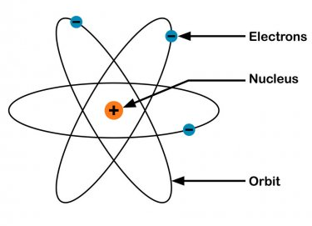
El modelo de Rutherford y el núcleo atómico
En base a los resultados de su experimento, Rutherford propuso en 1911 que el átomo tiene un núcleo central diminuto donde reside toda la carga positiva y la mayor parte de la masa, y que los electrones giran alrededor de el.
Este modelo está de acuerdo con los resultados de los experimentos de dispersión de partículas α.
Para confirmar esto primero tenemos que formular una teoría diferente para dicha dispersión (propuesta por Rutherford).
La fórmula de dispersión de Rutherford
En este caso, al analizar la dispersión de partículas α, el núcleo central se puede considerar como una carga puntual.
A partir de este modelo se puede obtener una fórmula para la dispersión de partículas α que concuerda muy bien con los resultados experimentales.
Las hipótesis básicas que permiten deducir dicha formula son:
• La dispersión se debe a la interacción entre la partícula α y el núcleo, y solo es significativa si la trayectoria pasa cerca del núcleo.
Esto implica que los choques son raros y por lo tanto el problema es de una única colisión.
• La fuerza entre la partícula α y el núcleo sigue la ley de Coulomb hasta distancias muy pequeñas.
• Se puede ignorar el efecto de los electrones.

Slide 10
La sección eficaz diferencial de Rutherford se puede calcular y es:
Por mas detalles ver presentación de Inti Antuña, Luciano Sanguinet, Eyarúa Sanabria y MATERIAL
COMPLEMENTARIO al final.

Slide 11
MATERIAL COMPLEMENTARIO

Slide 12
Modelo de Thomson y experimento de Rutherford
Estas esferas están densamente empaquetadas en la lamina, por lo tanto si esta tiene 10–4 cm de espesor, la partícula α atravesara aproximadamente 10⁴ átomos.
Se trata entonces de un problema de dispersión múltiple, y la desviación final de la partícula α es la suma de las desviaciones producidas por cada átomo que atravesó.
Estas desviaciones tienen sentidos distribuidos al azar, de modo que podemos estimar la probabilidad de que ocurra una determinada desviación final si conocemos la desviación promedio debida a cada átomo.
Se trata de un problema análogo al del “paseo al azar” y para nuestro proposito es suficiente una estimación grosera de las magnitudes de interés.
Al atravesar la lamina, las partículas α de hecho atraviesan los átomos. En su trayectoria son desviadas por los campos eléctricos debidos a las cargas internas de los átomos.
El efecto de los electrones es despreciable, debido a su masa muy pequeña (aproximadamente 10–4 veces la masa de las partículas α

Slide 13
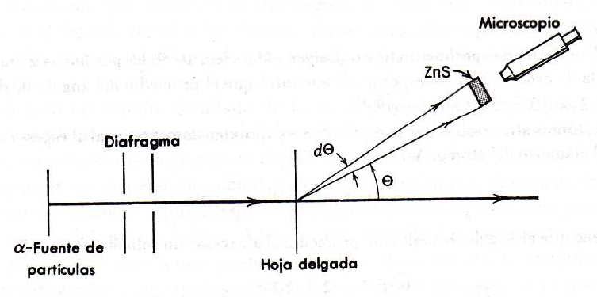
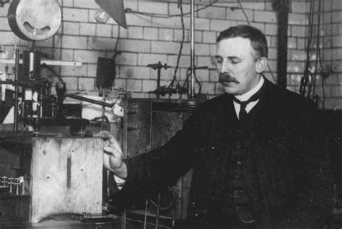
Experimento de Rutherford

Slide 14
Dispersión partículas α según modelo de Thomson
Ángulo promedio desviado en función desvío promedio por átomo:
Número de partículas dispersadas entre ϴ y ϴ+dϴ:
El modelo falla para ángulos grandes. Ejemplo (4-2) ER:
vs. valor observado de 10⁻⁴ !
“Fue tan increíble como disparar una bala a una hoja de papel y que la bala rebote”

Slide 15
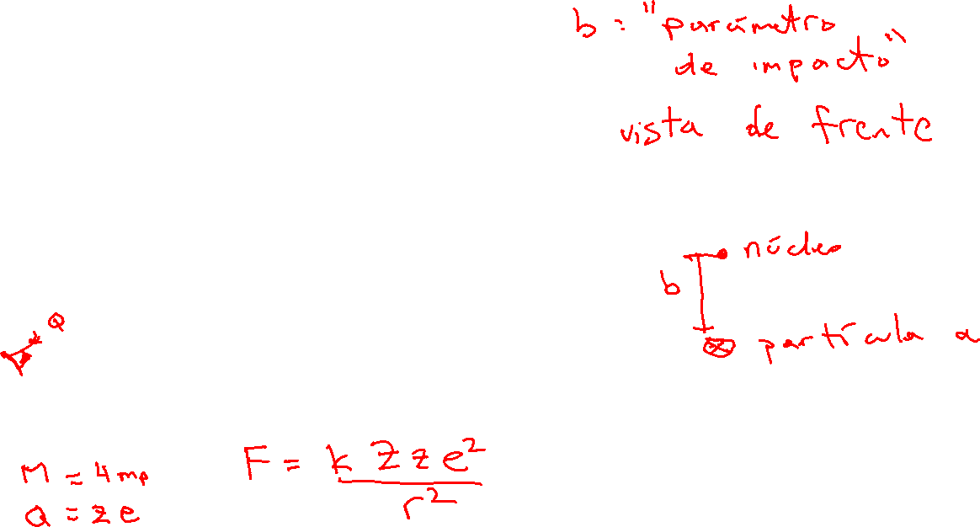
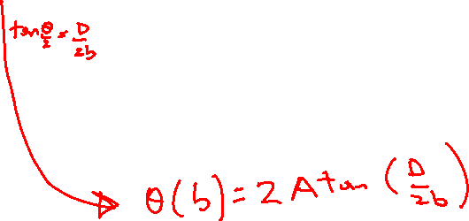
Modelo de Rutherford (1911)

Slide 16
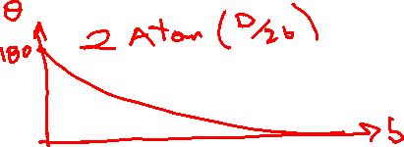
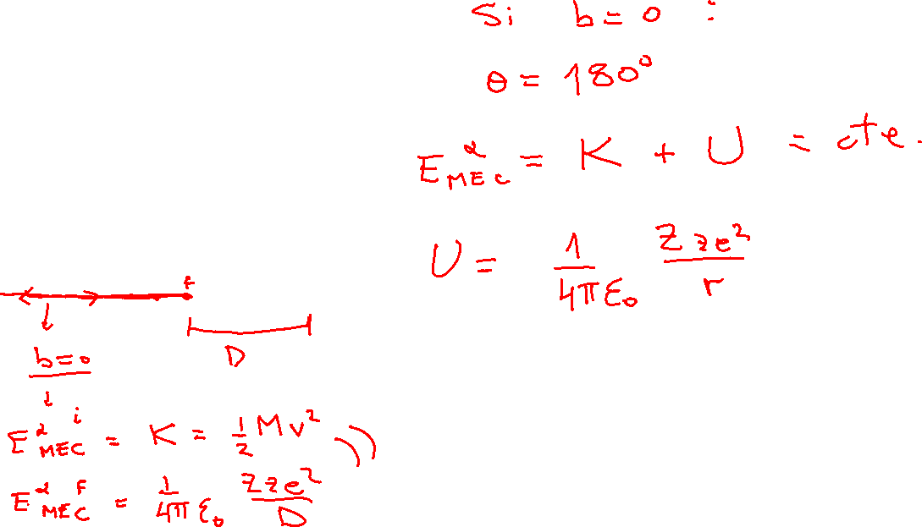
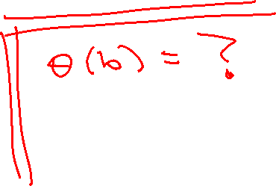

Slide 17
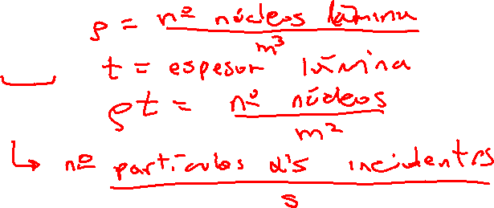
Cálculo de N(ϴ) en modelo de Rutherford
N(ϴ) dϴ = - I P(b) db

Slide 18
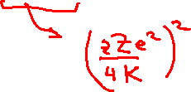
Propiedades de la formula de dispersion de Rutherford verificadas en experimentos de Geiger y Marsden (1913)
Proporcional a Z²
Proporcional a t (espesor placa)
Inversamente proporcional al cuadrado de la energía cinética de las partículas α
Dependencia en ϴ

Slide 19
